Slide 1

HTML
programación de aplicaciones web

Slide 2
Practica 5
OBJETIVO: el alumno aprenderá a crear Hipervínculos e incluir imágenes en una pagina Web

Slide 3
Creación de enlaces <A>
Practica 5
La etiqueta <a>, sirve para definir y crear un hiperenlace, el cual permite realizar enlaces del documento web con otros documentos o recursos disponibles.
Generar vínculos de hipertexto para enlazar con ellos todos sus documentos en web:
– <A HREF="URL">.....</A>: Sirve para saltar entre diferentes URLs
href
Este atributo permite establecer la URL en la que se encuentra el documento el cual se quiere enlazar, con el documento web

Slide 4
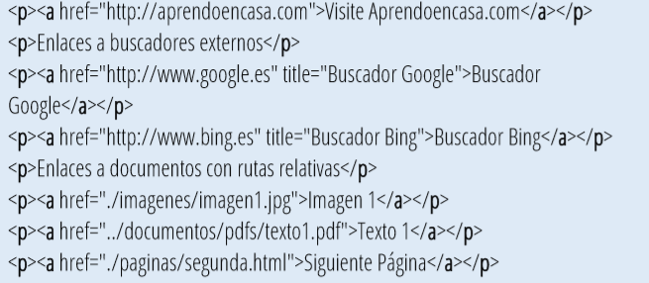
Creación de enlaces <A>
Practica 5

Slide 5

Insertar imágenes <img>
Practica 5
La etiqueta <img>, permite definir una imagen en el documento web. Técnicamente la imagen no es insertada dentro del documento, ya que lo que se hace es realizar un enlace a la misma, encargándose el navegador de situarla en el documento.
Entre los formatos más populares de imagen aceptados, sin duda se encuentran el formato JPEG, y el formato PNG. Aunque se pueden utilizar muchos más formatos.

Slide 6
Insertar imágenes <img>
Practica 5
Una de las primeras cosas que debemos aprender del HTML es la etiqueta <img> que funciona para colocar imágenes dentro de una página web.
<img src="imagenHTML.jpg">
<img src="folder/imagenHTML.jpg“
<img src="imagenHTML.jpg" border="0" width="10" height="10">

Slide 7
Dudas y comentarios
RIGOBERTO PEREZ OVANDO
correo: rigoberto.perez@unach.mx Facebook https://www.facebook.com/RigobertoPO Twitter https://twitter.com/RigobertoPO Github https://github.com/RigobertoPO

